Slide 1
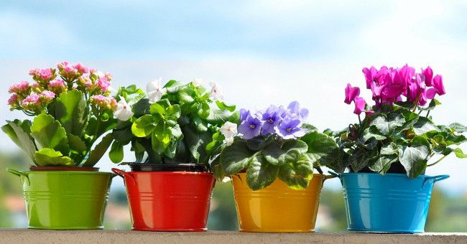
Мир комнатных растений

Slide 2
Лист растёт косой,
Не умыт росой;
У него на спине белые пестринки,
А цветы – горстями, красными кистями

Slide 3
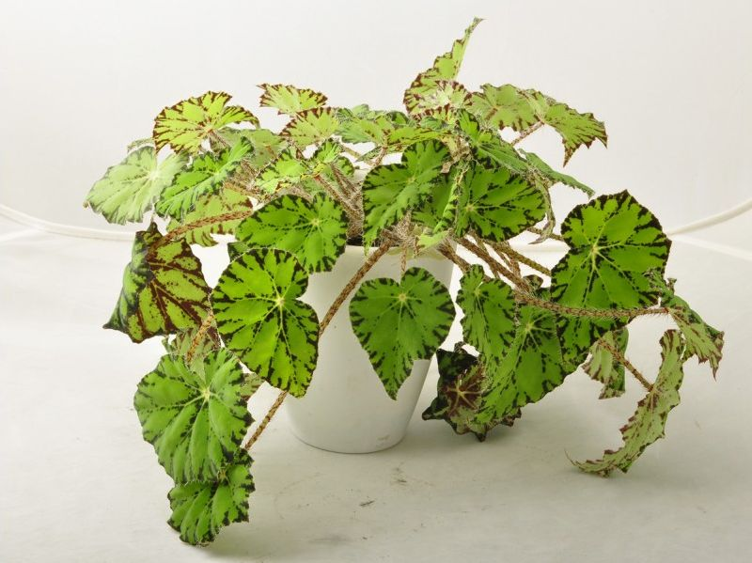

Slide 4
Лист горбочком, с желобочком,
Шипы имеет, а ранить не умеет,
Зато лечит нас в любой день и час

Slide 5
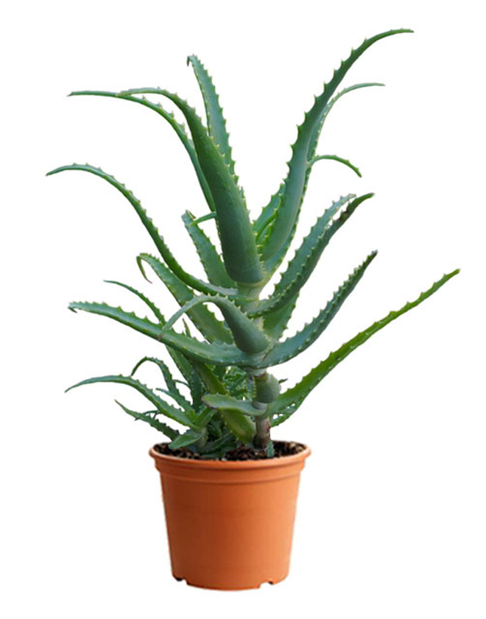

Slide 6
Хоть мы ростом низковаты,
Любят очень нас ребята.
Мы целый год почти цветём
И украшаем дом.
Всех оттенков наши глазки,
Не жалеем для них краски

Slide 7
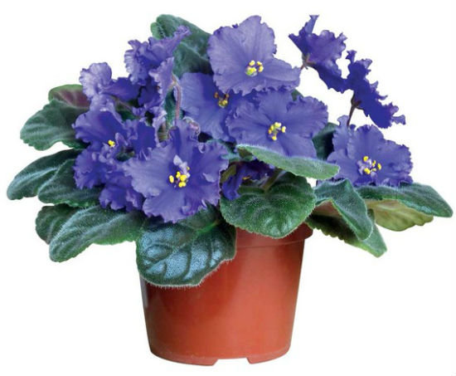
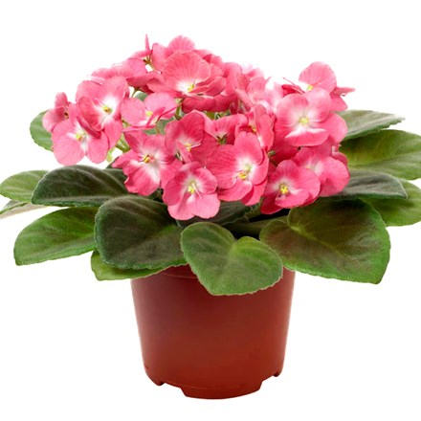

Slide 8
Куст оконный и балконный,
Лист пушистый и душистый,
А цветы на окне –
Словно шапка в огне

Slide 9
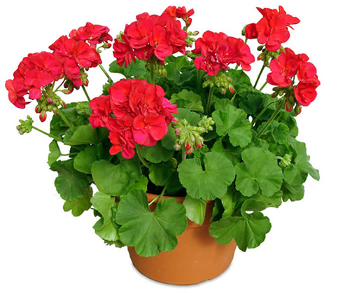
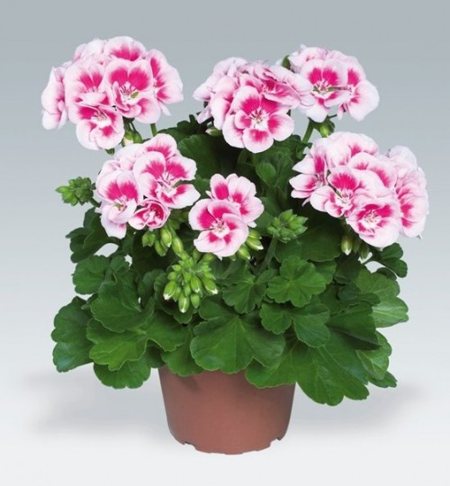

Slide 10
На моём окошке поселился ёжик.
Все глядит в окошко, а ходить не может.
Где же его лапки ? Где у него рожица ?
Может он без шапки от мороза ёжится ?

Slide 11
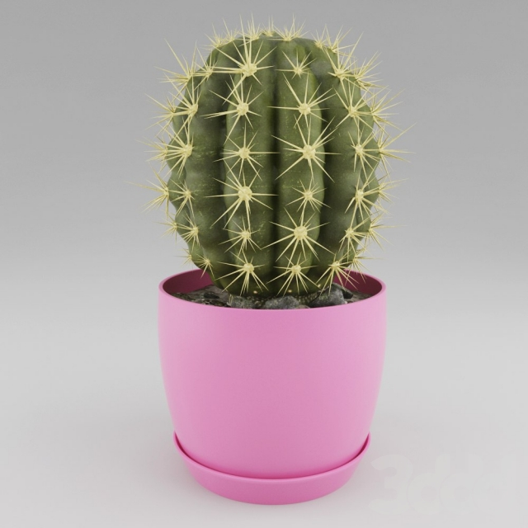

Slide 12
Своими узкими листьями
Озеленю ваш дом
И всех отдельными кустами
Я награжу потом.
Своих детей очень люблю –
Их при себе я сохраню

Slide 13
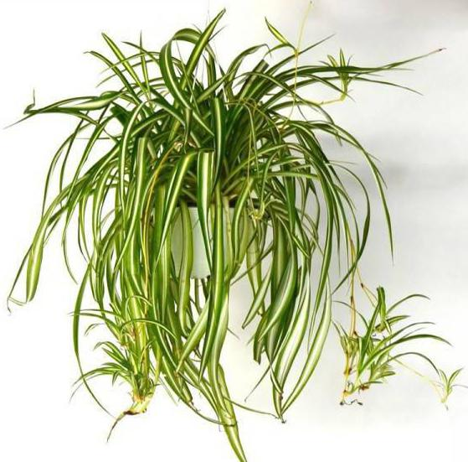

Slide 14
В дом по приметам приносит доход,
Если с любовью, конечно, уход.
Быстро растёт, потому ему впрок
Новый мы купим цветочный горшок.
Ствол его толстый и листики тоже.
Очень они на монетки похожи.

Slide 15
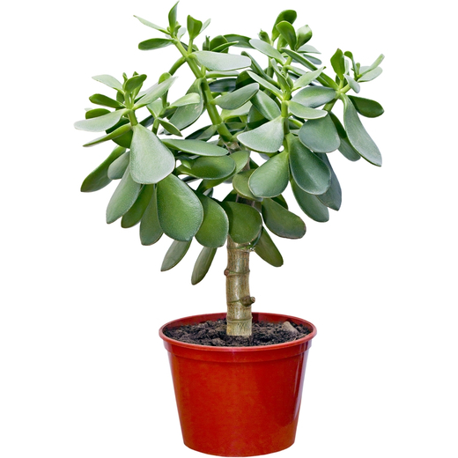

Slide 16
Игра «Четвёртый лишний»

Slide 17
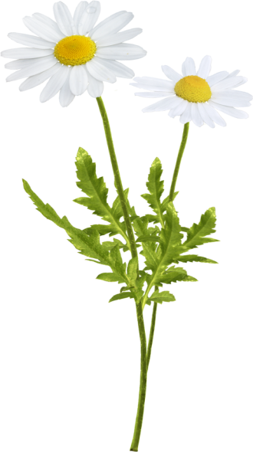
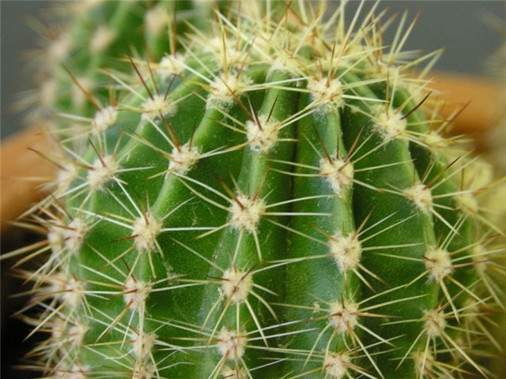
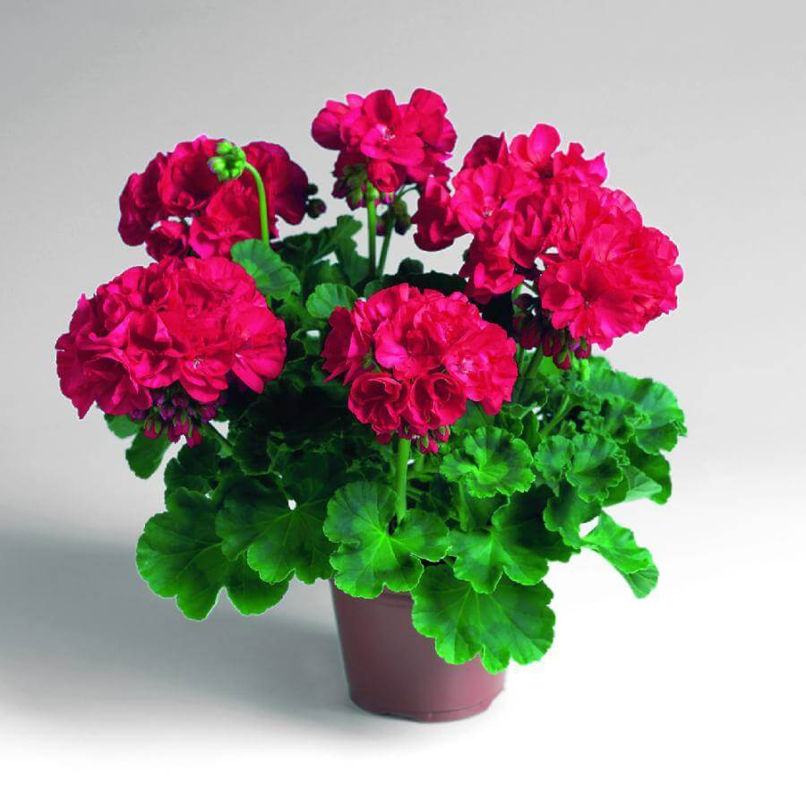

Slide 18
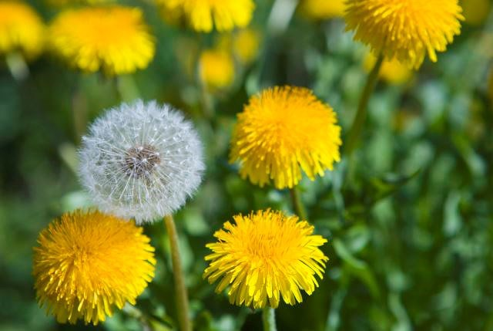

Slide 19
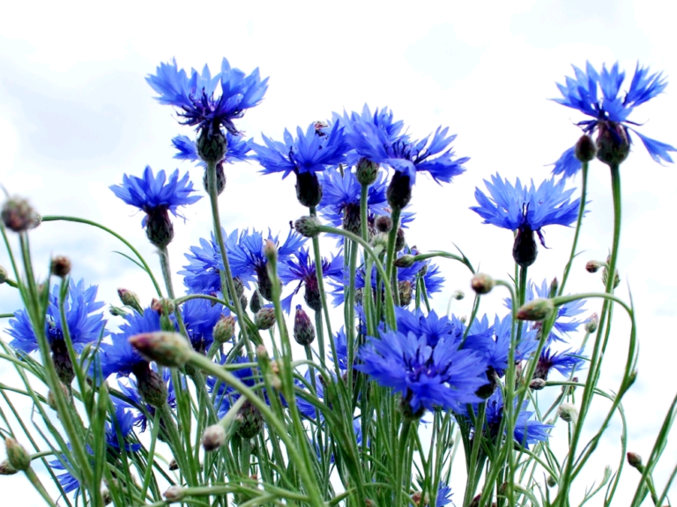
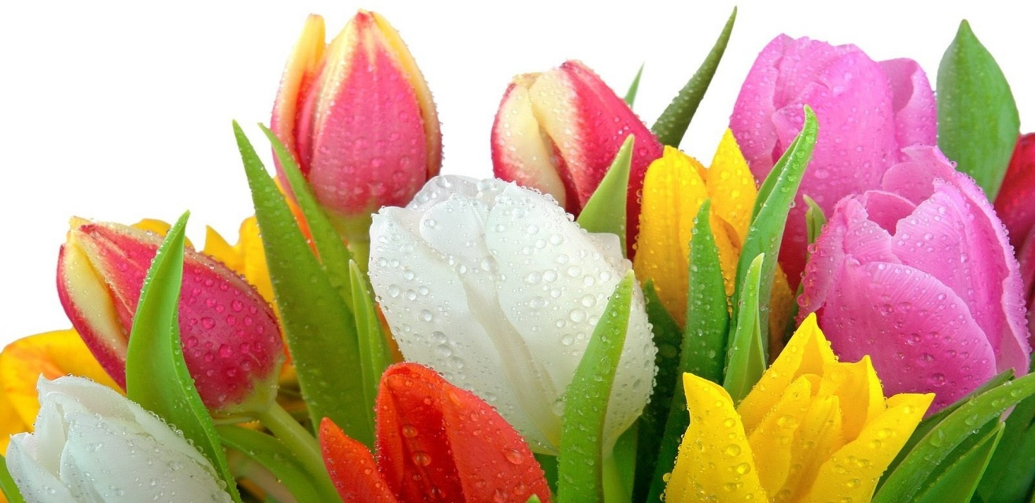

Slide 20
Любите и берегите цветы !

